Slide 1


ENERGY DATA HACK
CHALLENGE 2 - PROBLEMATIQUE 1
EQUIPE : LES NOUVEAUX INGENIEURS

Slide 2


QUI SOMMES NOUS ?
Antoine RATEL
Léa BEYLOUNE
Deux jeunes ingénieurs diplômés d’une école d’ingénieur aéronautique en 2020
Nouveaux arrivants à la DMAé en décembre 2020
Travaillent autour de l’analyse et de la visualisation des données
Découpage des tâches pour ce hackathon en fonction de nos compétences et de nos différentes échéances professionnelles
Etant internes au ministère, nous avions accès à d’autres données. Cependant, nous ne pouvions pas les sortir et ayant eu besoin de notre ordinateur personnel pour pouvoir coder, nous avons finalement utilisé uniquement les données publiques

Slide 3
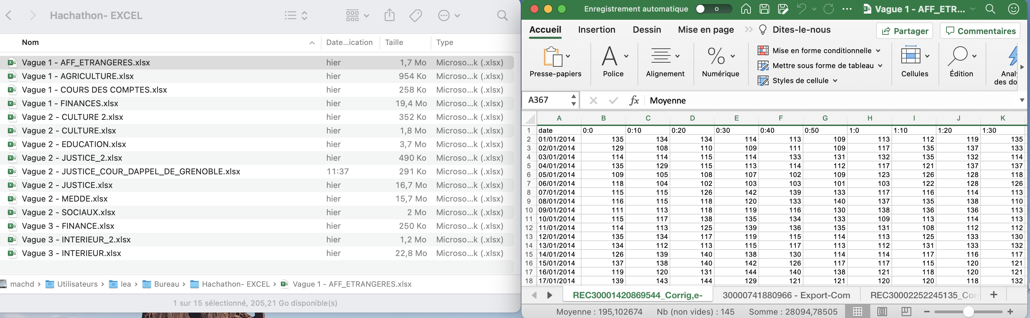
LA SELECTION ET LE TRAITEMENT DES DONNEES
Définition du sujet et de la problématique : Challenge 2 - problématique 1
Analyser & Comprendre : Regrouper par profil de consommation d’électricité les différents points de livraison, et par analyse identifier les activités exercées
Sélection des données nécessaires à la réalisation de la problématique + analyse de leur contenu et format
Données de consommation d'électricité des ministères (consommation au pas de 10 minutes sur une année)
Constat : différents types de fichiers (.txt, .csv, .xlsx …) avec différentes mises en forme
But de cette étape : mettre tous les fichiers sous le même format
1 vague + nom ministère = 1 fichier Excel
1 feuille = 1 compteur
1 date = 1 ligne
1 relevé / tranche = 1 colonne
Dernière ligne de chaque Excel : la moyenne de la
consommation annuelle au pas de 10 minutes
Réalisation grâce à un script créé avec python
Final : 15 Excel

Slide 4
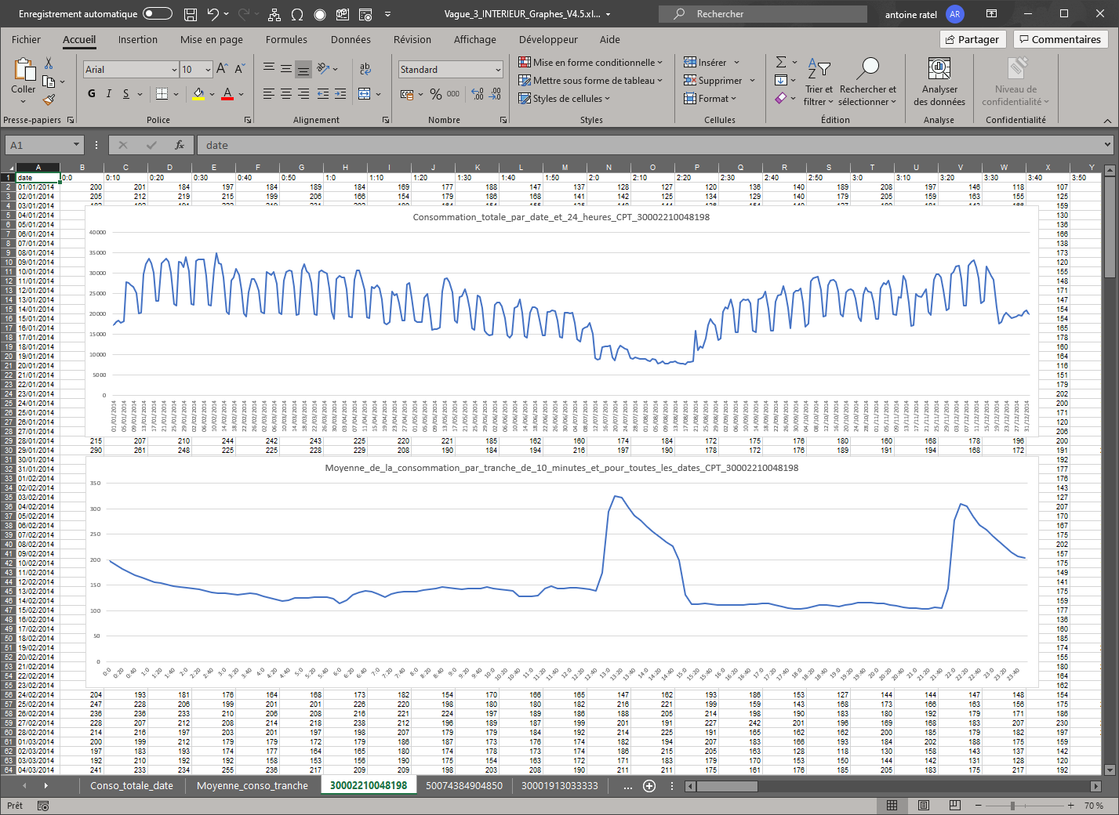
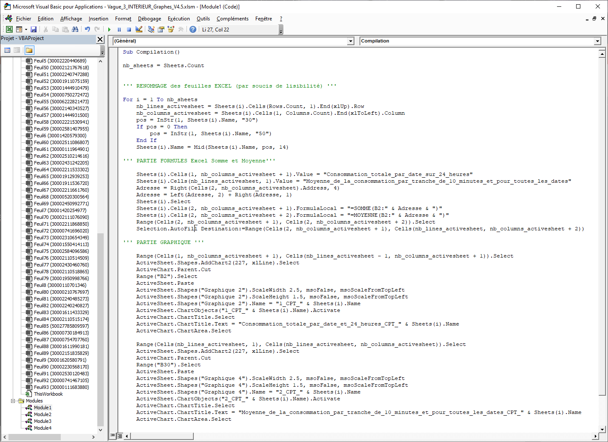
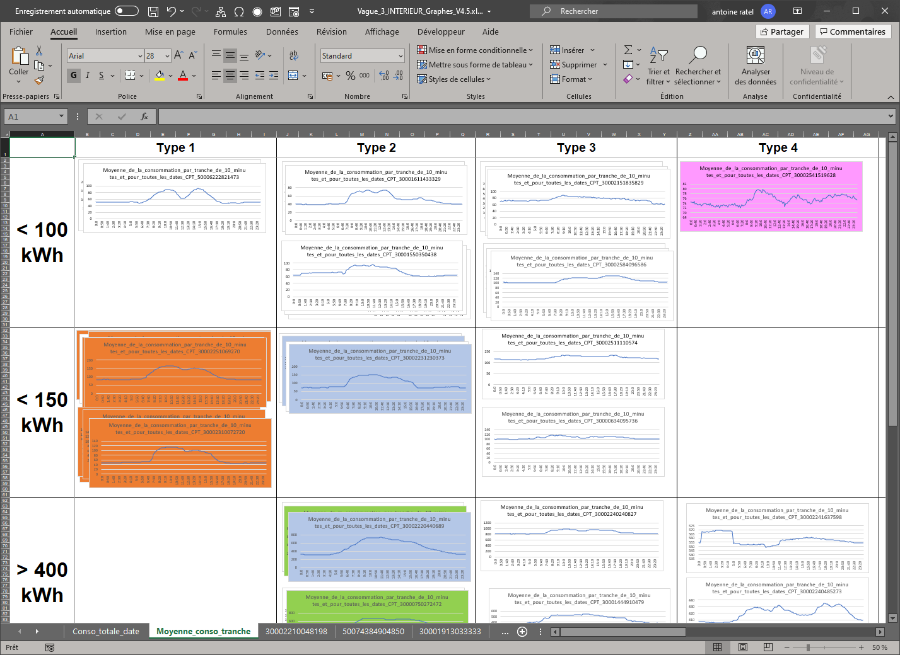
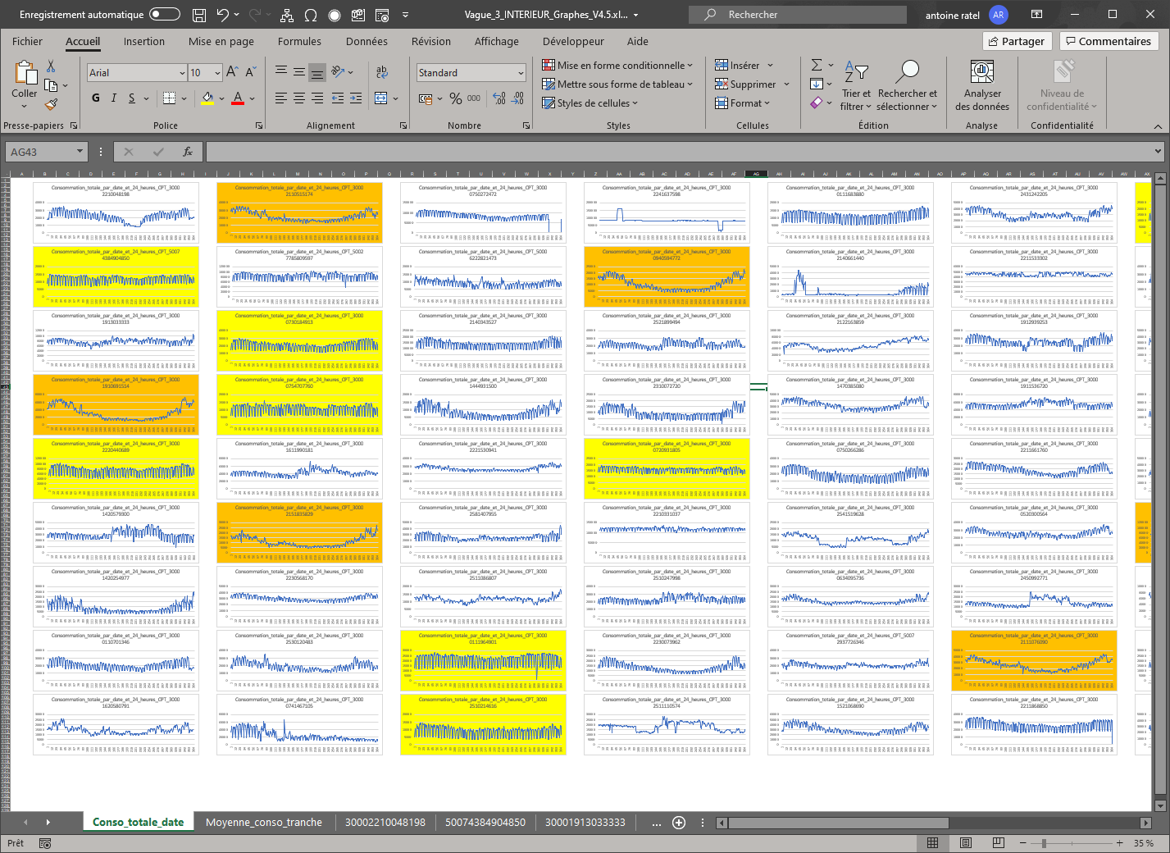
CLASSIFICATION METHODE OLD SCHOOL
Développement d'un code VBA pour les fichiers Excel avec pour but de :
Renommer toutes les feuilles de tous les fichiers pour identifier plus clairement les compteurs (sous un format « unifié » type « 30002210048198 »)
Ajouter dans une colonne la valeur de la consommation quotidienne en kWh
Créer 2 types de graphiques par feuille :
1 graphique avec la courbe de consommation par date et pour la période observée par le compteur
1 graphique avec la courbe de la consommation moyenne sur les tranches de 10min et pour toute la période observée par le compteur
Regrouper les 2 types de graphiques dans 2 feuilles afin de faire une analyse visuelle pour effectuer la catégorisation
Catégorisation visuelle et manuelle

Slide 5
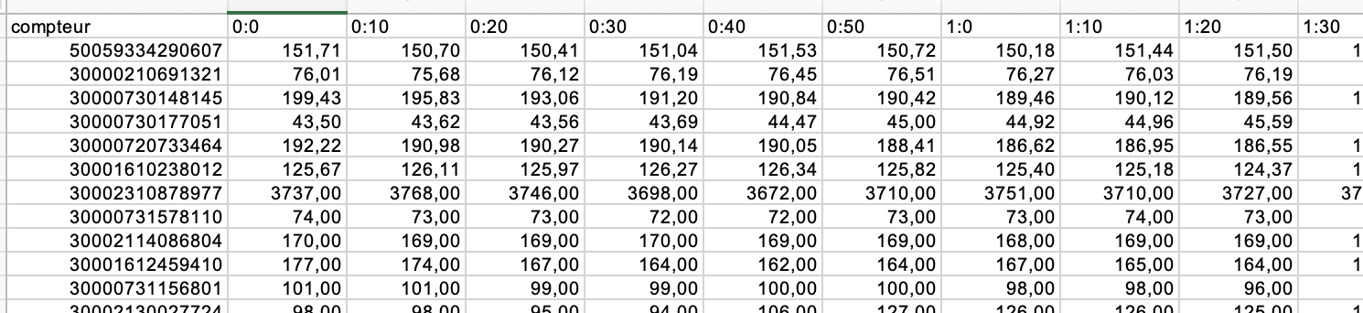
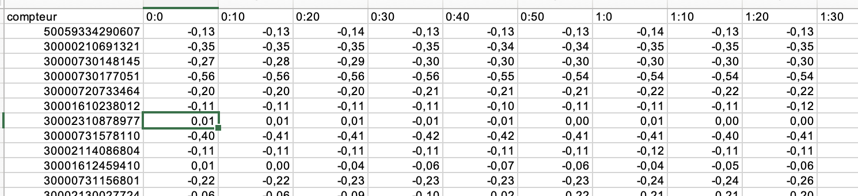
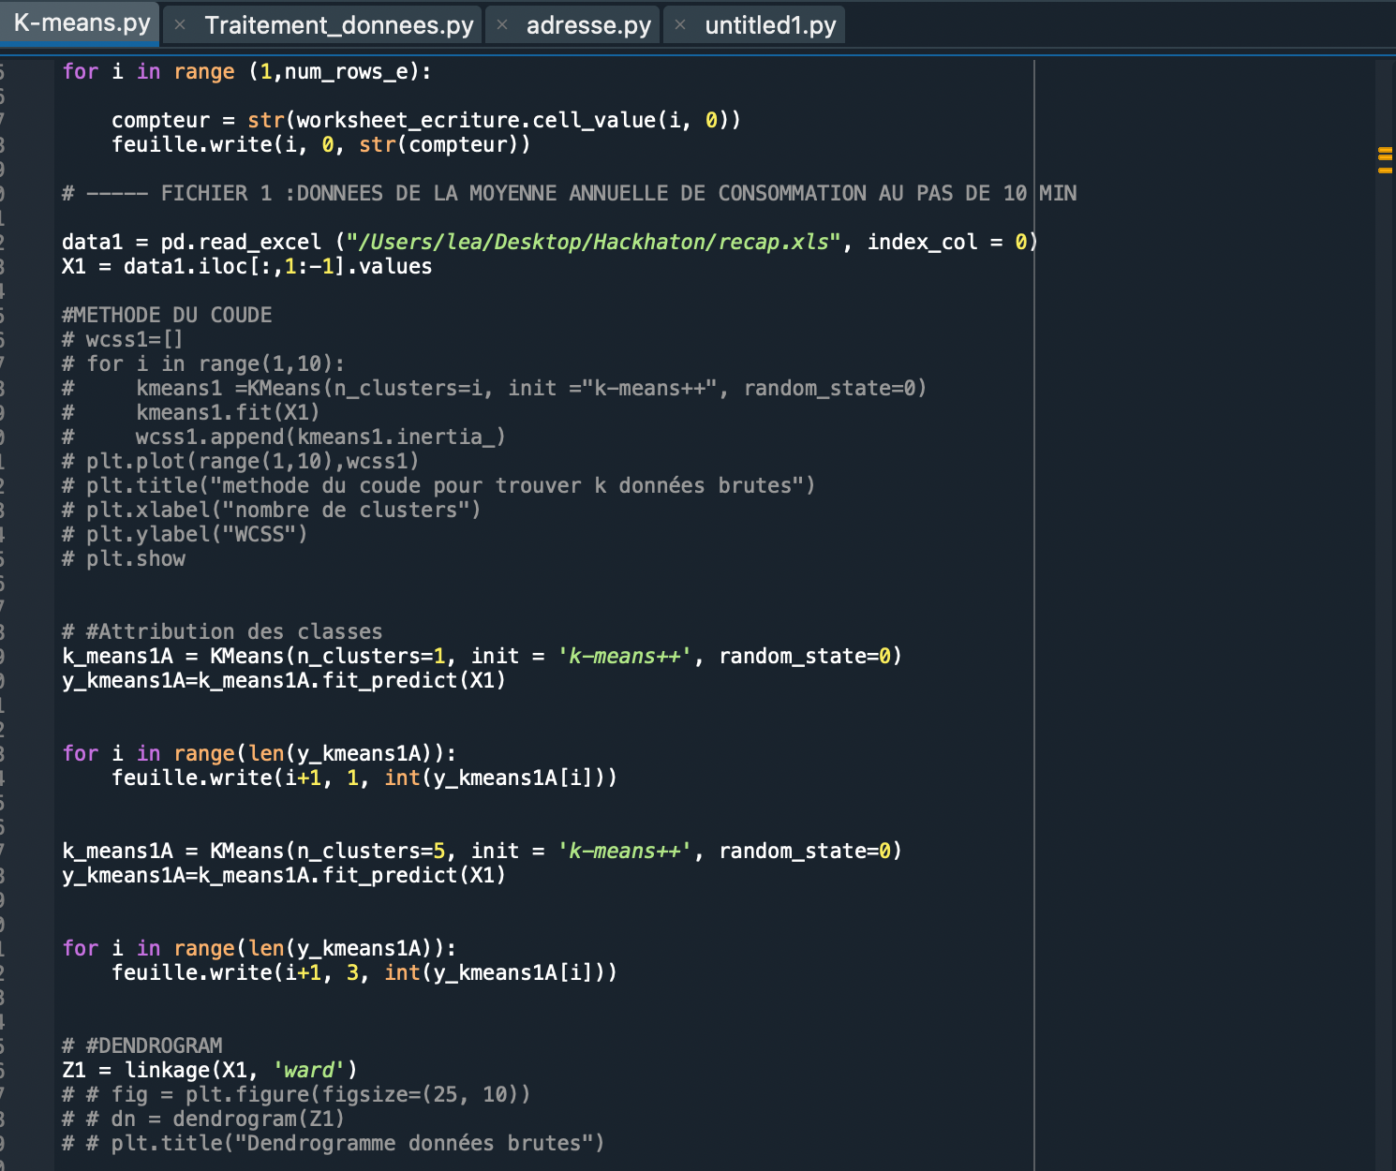

CLASSIFICATION METHODE MODERNE
Données : un Excel avec pour chaque compteur la dernière ligne des Excel
1 ligne = 1 compteur
1 colonne = valeur moyen de l’année pour cette tranche de 10 minutes
Classification en fonction :
Des valeurs moyennes annuelles par tranche de 10 minutes
De l’évolution de la consommation par rapport à la valeur moyenne annuelle totale (écart type)
Pour chaque pas de 10 min : $\frac{Valeur moyenne annuelle totale −valeur du pas de 10 minutes}{Valeur moyenne annuelle totale}$
Classification avec des algorithmes de clustering codés sous python

Slide 6
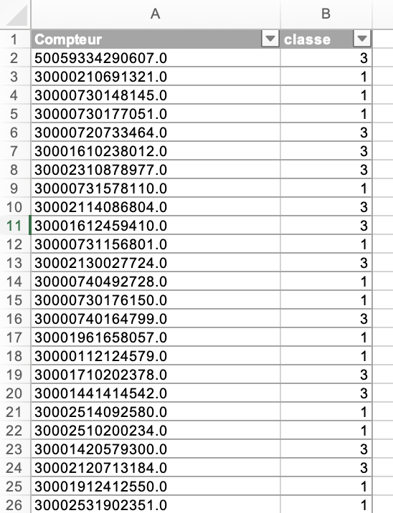
Pour trouver le nombre de classes optimal:
Méthode du coude
Profil des silhouettes
Comparaison avec les classes trouvées par analyse des graphiques
Résultats : 4 classes
Pour la répartition des clusters :
Classification k-means
Classification ascendante hiérarchique
En plus de python, utilisation du module de classement de l’outils XLStat
Comparaison des résultats obtenus avec les différentes méthodes et recherche des similitudes pour établir le classement

Slide 7
IDENTIFICATION GLOBALE DES DIFFERENTS TYPES
Une fois les classes déterminées, obtention du profil type grâce au module graphique en coordonnées parallèles disponible avec XLStat
Recherche sur les différents profils de consommation en fonction du type de lieux
A partir des fichiers .xls « vague X – lot Y-consommation annuelle d’électricité » qui détaillent les différents lieux, obtention de l’adresse de certains compteurs
4 groupes globaux
Groupe 1 : Bâtiments à horaires administratives (Bureaux – Restauration-Commerces …)
Groupe 2 : Eclairages urbains
Groupe 3 : Bâtiments ouverts H24 (Commissariats – hopitaux …)
Groupe 4 : zones qui ne fonctionnent que la journée en dehors des horaires des repas
Type | Matin 7h-9h | 9h – 18H | Soir | Nuit
Restaurants | -- | 11h-15h ++ | 18h – 00h ++ | --
Entreprises /écoles | -- | ++ | +- | --
Data Center + bâtiments ouverts 7J/7J H24 | + | ++ | ++ | +
Lampadaire | -- | -- | ++ | ++

Slide 8
Pour aller plus loin
Jours fériés 2014 | Date
Jour de l’An 2014 | mercredi 1 janvier 2014
Lundi de Pâques 2014 | lundi 21 avril 2014
Fête du Travail 2014 | jeudi 1 mai 2014
Victoire 1945 2014 | jeudi 8 mai 2014
Ascension 2014 | jeudi 29 mai 2014
Lundi de Pentecôte 2014 | lundi 9 juin 2014
Fête Nationale 2014 | lundi 14 juillet 2014
Assomption 2014 | vendredi 15 août 2014
Toussaint 2014 | samedi 1 novembre 2014
Armistice 1918 2014 | mardi 11 novembre 2014
Noël 2014 | jeudi 25 décembre 2014
A partir de l’adresse et de l’inventaire immobilier de l’état : vérification de l’identification des classes
Difficulté rencontrée pour les logements car selon le taux horaire de présence au domicile, le profil de consommation diffère.
Possibilités non explorées pour une meilleure classification :
Etude de l’évolution de la consommation au moment des vacances scolaires (en particulier les vacances de Noel et d’été)
Etude en fonction des jours de la semaine et des week-ends
Etude des chiffres de consommation en fonction de la superficie du lieu
Une sous-catégorisation des classes 1 et 3 peut être réalisée

Slide 9
CONCLUSION
Un challenge que nous avons tenté de résoudre compte tenu de nos compétences.
De nombreuses données nous été proposées mais le temps imparti étant court, nous avons ciblé notre étude sur celles de la consommation.
Utilisation de différentes méthodes pour obtenir la catégorisation :
Méthode de visualisation
Méthode de classification
Identification des activités grâce aux profils types des courbes de chaque classe
Résultats obtenus : 4 grandes catégories

